Slide 1




Исследование финансовой грамотности PISA 2018:
о чем говорят результаты российских учащихся
Ковалева Галина Сергеевна
к.п.н., руководитель Центра оценки качества образования Института стратегии развития образования Российской академии образования

Slide 2
Международная программа по оценке образовательных достижений учащихся PISA
(Programme for International Student Assessment)
Дополнительные области: финансовая грамотность, решение проблем, глобальные компетенции и креативное мышление
Проводит: Организация экономического сотрудничества и развития – OECD
Циклы исследования PISA: 2000, 2003, 2006, 2009, 2012, 2015, 2018, 2022 годы
Основная цель: Оценка функциональной грамотности 15-летних учащихся в области математики, чтения и естествознания
Исследовательский вопрос: «Обладают ли учащиеся 15-летнего возраста, получившие обязательное общее образование, знаниями и умениями, необходимыми им для полноценного функционирования в современном обществе, т.е. для решения широкого диапазона задач в различных сферах человеческой деятельности, общения и социальных отношений?»
Фокус: Выявление факторов, позволяющих объяснить различия в результатах стран
оценка качества и эффективности образования, равенства доступа к образованию

Slide 3


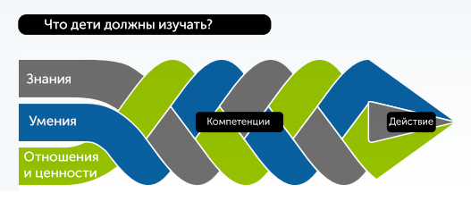
Модель оценки функциональной грамотности
Через оценку качества образования система образования настраивается на новые результаты
Как дети способны действовать
Предметные
Межпредметные
Практические
Когнитивные и
мета-когнитивные
Социальные и эмоциональные
Физические и практические
Способность мобилизовать
знания, умения, отношения и ценности, а также проявлять рефлексивный подход к процессу обучения, обеспечивающая возможность взаимодействовать и действовать в мире
Schleicher A., Ramos G. Global competency for an inclusive world // OECD, 2016. URL: https://www.oecd.org/pisa/aboutpisa/Global-competency-for-an-inclusive-world.pdf

Slide 4
Финансовая грамотность
(исследование PISA)
Финансовая грамотность включает знание и понимание финансовых терминов, понятий и финансовых рисков, а также навыки, мотивацию и уверенность, необходимые для принятии эффективных решений в разнообразных финансовых ситуациях, способствующих улучшению финансового благополучия личности и общества, а также возможности участия в экономической жизни.

Slide 5
Структура измерительных материалов в исследовании PISA
  Финансовая грамотность:
  Деньги и операции с ними, Планирование и управление финансами, Риски и выгоды (вознаграждения), Финансовая среда (отдельные вопросы из области финансов
ЧГ: Типы и форматы текста
ЧГ: Работать с информацией:
находить и извлекать
осмысливать и оценивать
интерпретировать
Содержательная область
Контексты/ ситуации
Компетентностная область
МГ: Разделы математики
МГ: Формулировать, применять интерпретировать и оценивать результаты с позиций математики и реальной проблемы
ЕНГ: Естественнонаучные предметы
Методология
ЧГ: Ситуации функционирования текста
БЛОК ЗАДАНИЙ
МГ: Мир
индивидуума, социума,
образования и науки
ЕНГ:
давать научные объяснения,
применять е/н методы исследования,
интерпретировать данные, делать выводы
ЕНГ: Здоровье, ресурсы
окружающая среда,
связь науки и технологии
Финансовая грамотность:
Выявление финансовой информации
Анализ информации в финансовом контексте
Оценка финансовых проблем
Применение финансовых знаний и понимание
  Финансовая грамотность:
  Образование и работа
Дом и семья
Личные траты, досуг и отдых
Общество и гражданин
Notes:
Типы текста:
Повествование
Рассуждение
Описание
Толкование
Инструкция
Переговоры
Обсуждение
Множественный тип
Форматы текста:
Сплошной
Несплошной
Множественный
Ситуации функционирования текста:
Учебная
Деловая
Личная
Общественная
Множественная

Slide 6

2012 - 2018
ФИНАнСОВАЯ ГРАМОТНОСТЬ 2018
знание и понимание финансовых продуктов (кредитные карты, чеки, банковский счет, страховка, пенсия) и финансовых понятий (деньги, доход, накопления, риск, процент, права покупателей, инфляция)
умения (оценка информации, вычисление процентов, перевод одной валюты в другую, анализ текста финансового документа)
понимание финансовых рисков (процентные ставки, страхование, колебания валютных курсов, риск диверсификации, инвестиции)
мотивация включения в финансовую деятельность
уверенность в применении своего знания и понимания
способность принимать эффективные решения в различных финансовых ситуациях, направленные на рост финансового благополучия личности и общества.
Переход на электронный (компьютерный) формат
6

Slide 7
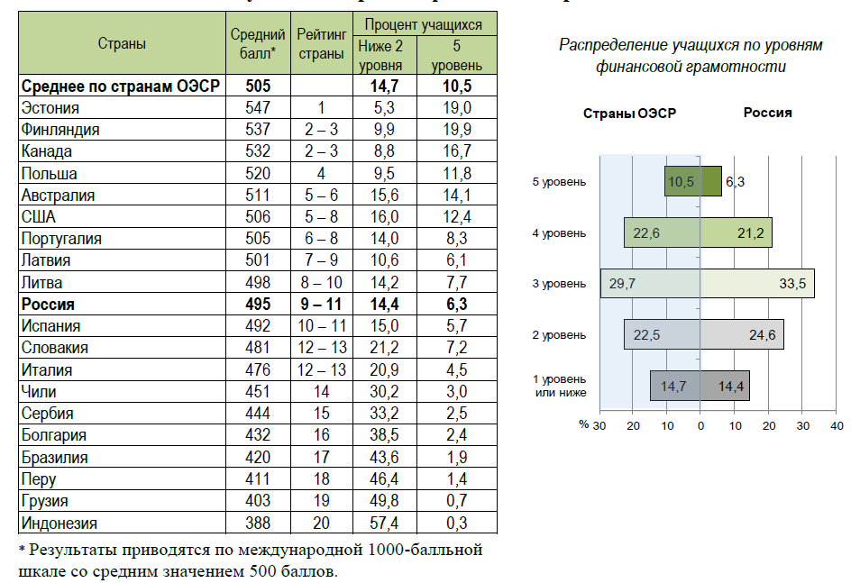
Результаты стран по финансовой грамотности (PISA-2018)

Slide 8
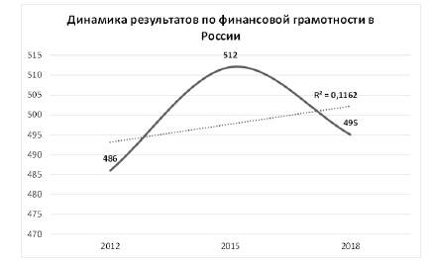
Динамика результатов российских учащихся по финансовой грамотности ( PISA 2012-2018)
Выводы экспертов:
Линия тренда по финансовой грамотности в России имеет угол наклона, характерный для позитивного тренда. Однако низкий показатель качества линейного приближения R², равный 0.12, свидетельствует об отсутствии наблюдаемой тенденции в результатах по финансовой грамотности на уровне страны.
Уровень финансовой грамотности российских учащихся в 2018 году не отличается от среднего международного. Он ниже, чем в 2015 году. По сравнению с 2012 годом российские учащиеся улучшили свои результаты.

Slide 9
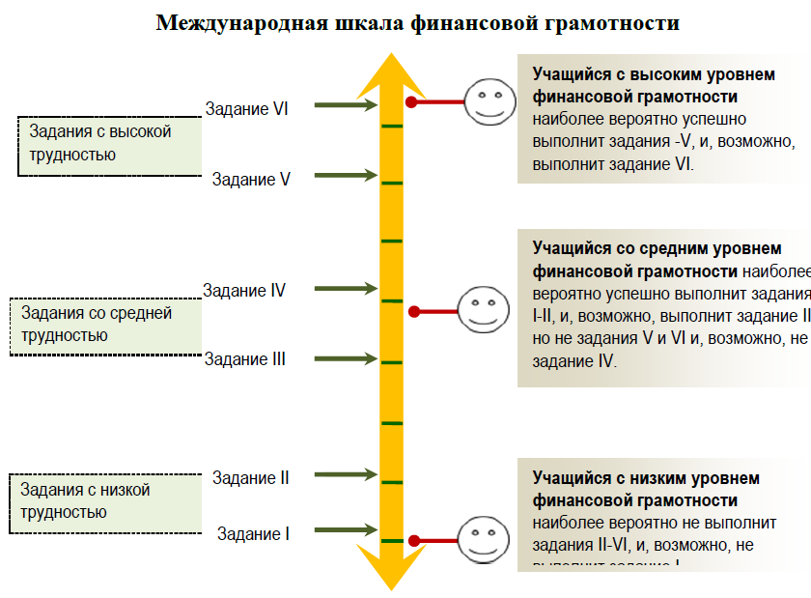
Международная шкала финансовой грамотности

Slide 10

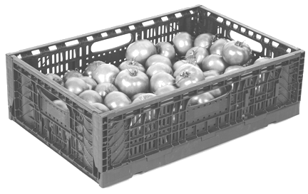

Примеры заданий
НА РЫНКЕ
НОВОЕ ПРЕДЛОЖЕНИЕ
На рынке помидоры можно купить килограммами или ящиками.
Алла Петровна получила кредит в 8000 зедов от финансовой компании «Первый кредит». Годовая процентная ставка на кредит составляет 15%. Ее ежемесячные выплаты по возврату кредита составляют 150 зедов.
После одного года долг Аллы Петровны все еще составляет 7400 зедов.
Другая финансовая компания, «Лучший кредит», предлагает Алле Петровне кредит в 10 000 зедов с годовой процентной ставкой 13%.
Ее ежемесячные выплаты по возврату кредита также будут составлять 150 зедов.
2,75 зедов за 1 кг
22 зеда за ящик 10 кг
Вопрос 2: НА РЫНКЕ (уровень 2, 459 баллов)
Вопрос 1: НОВОЕ ПРЕДЛОЖЕНИЕ (полный ответ: уровень 5, 663 балла; частично верный ответ: уровень 3, 510 баллов)
Если Алла Петровна возьмет кредит от компании «Лучший кредит», она тут же вернет свой нынешний кредит.
Какие две другие финансовые выгоды получит Алла Петровна, если возьмет кредит от компании «Лучший кредит»?
Запишите обоснование, поддерживающее данное утверждение.
Вопрос 3: НА РЫНКЕ (уровень 1, 398 баллов)
Вопрос 2: НОВОЕ ПРЕДЛОЖЕНИЕ (уровень 4, 582 балла)
Для некоторых людей покупка ящика помидоров может быть плохим финансовым решением.
Объясните, почему.
С каким возможным негативным финансовым последствием столкнется Алла Петровна, если согласится взять кредит от компании «Лучший кредит»?

Slide 11
Уровни достижений российских учащихся по финансовой грамотности (PISA-2018)
Финансовая грамотность, 495 баллов
6% могут продемонстрировать понимание широкого спектра финансовых терминов и понятий в кон-текстах, имеющих отношение к собственной жизни в долгосрочной перспективе. Они могут анализировать сложные финансовые продукты и учитывать особенности финансовых документов, которые являются существенными, но не очевидными (например, операционные издержки). Они могут работать с высоким уровнем точности, решать нестандартные финансовые проблемы, описывать возможные результаты финансовых решений, показывая понимание более широкой финансовой области (например, налога на прибыль).
5 уровень
(625 баллов и выше)
21% могут продемонстрировать понимание несколько меньшего числа финансовых понятий и терминов, а также тех контекстов, которых они будут касаться по мере взросления (например, управление банковским счетом). Они могут интерпретировать и оценивать ряд детализированных финансовых документов (например, банковские выписки) и объяснять назначение не совсем простых финансовых продуктов. Они могут принимать финансовые решения с учетом долгосрочных последствий (например, зависимость издержек от погашения кредита). Они могут также решать повседневные проблемы в непростых финансовых контекстах
%
4 уровень
(550 баллов)
%
34% могут продемонстрировать понимание часто используемых финансовых понятий, терминов и продуктов в ситуациях, которые имеют отношение к ним. Они начинают учитывать последствия финансовых решений, могут разработать простые финансовые планы в знакомых ситуациях. Они могут дать простую интерпретацию ряда финансовых документов и применить целый ряд основных действий с числами, в том числе вычисление процентов. Они могут выбрать действия с числами, необходимые для решения обыденных проблем в относительно типичных контекстах финансовой грамотности (например, расчеты бюджета).
%
3 уровень
(475 баллов)
25% начинают применять знания основных финансовых продуктов и часто используемых финансовых терминов и понятий. Они могут использовать информацию при принятии финансовых решений в ситуациях, непосредственно их касающихся. Они осознают ценность простого бюджета и интерпретируют характерные особенности повседневных финансовых документов; могут применять простые действия с числами (в том числе деление) для ответа на вопросы, касающиеся финансовых проблем. Они показывают понимание связи между различными финансовыми элементами (например, числом продуктов потребления и расходами на них).
2 уровень
(400 баллов)
%
1 уровень
(326 баллов)
14% могут выявить основные финансовые продукты и ситуации, интерпретировать информацию, каса-ющуюся основных финансовых понятий. Они понимают отличие потребностей от желаний и принимают простые решения по поводу повседневных расходов. Они распознают назначение повседневных финансовых документов (таких как счет) и применяют основные числовые операции (сложение, вычитание или умножение) в финансовых ситуациях, в которых они, вероятно, имеют личный опыт.
%

Slide 12
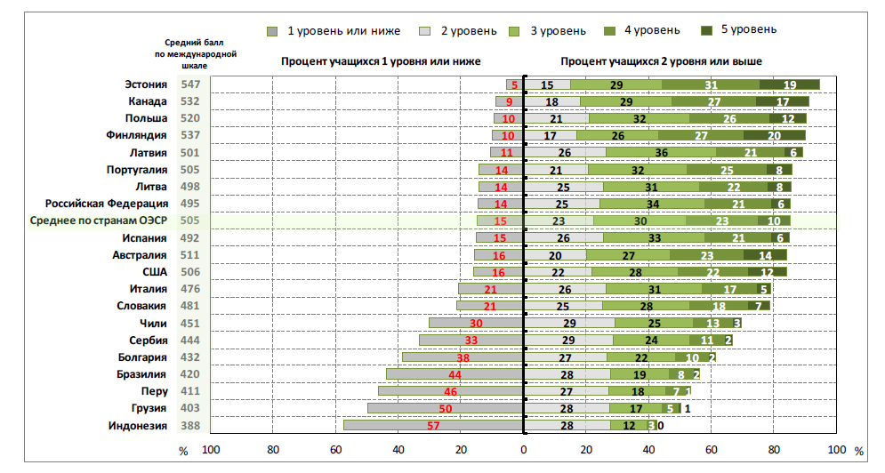
Распределение результатов стран по уровням финансовой грамотности

Slide 13
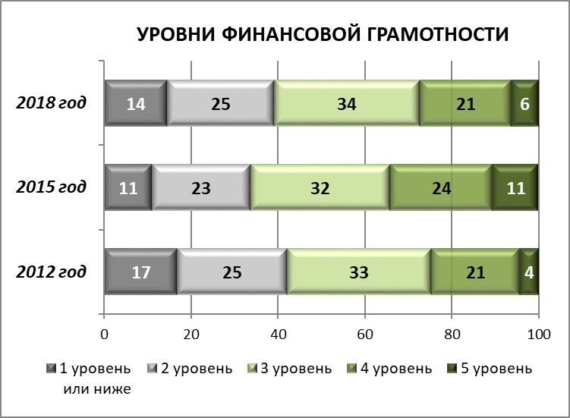
Результаты РФ по финансовой грамотности

Slide 14
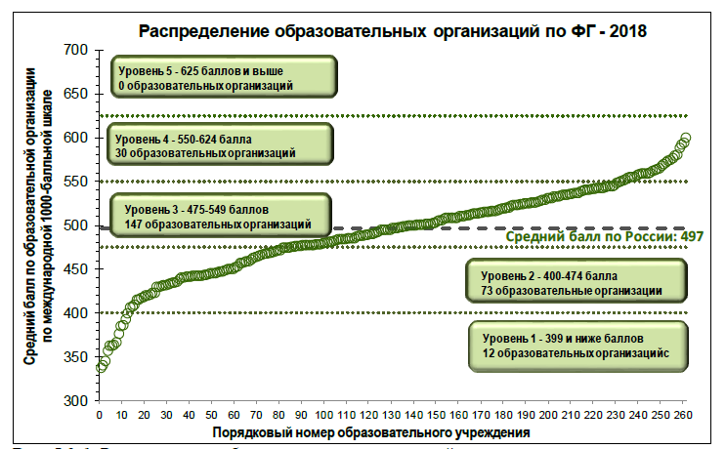
Распределение образовательных организаций с учетом их средних результатов по финансовой грамотности (PISA-2018)

Slide 15
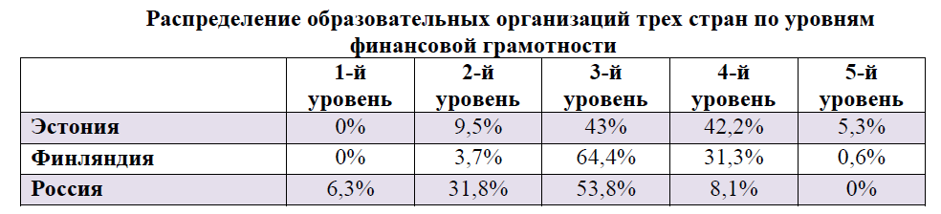
Распределение образовательных организаций трех стран по уровням финансовой грамотности
(PISA-2018)

Slide 16
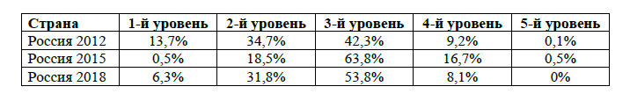
Распределение образовательных организаций по уровням финансовой грамотности (PISA 2012-2018)

Slide 17
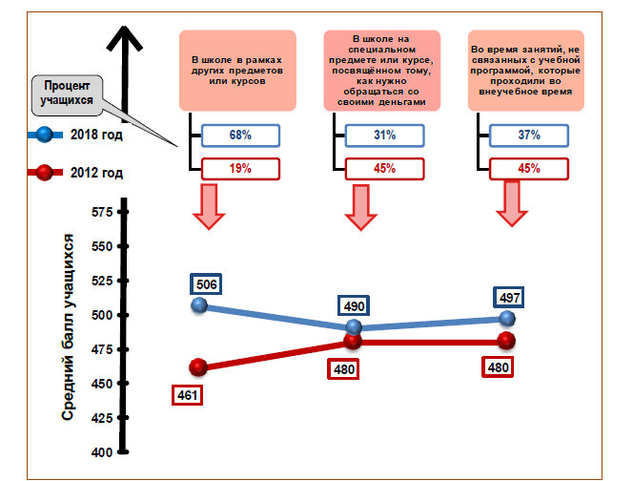
Связь факторов, характеризующих отдельные аспекты финансового образования, с результатами по финансовой грамотности (PISA 2012-2018)
Имели ли возможность учащиеся в рамках учебных курсов изучить,
как нужно обращаться со своими деньгами?

Slide 18
Связь результатов по финансовой грамотности с результатами по математической и читательской грамотности
Учащиеся, которые оказались успешны в финансовой грамотности, успешны как в математической, так и в читательской грамотности. Аналогично можно утверждать, что те учащиеся, которые были успешны в чтении и математике, оказались успешны и в финансовой грамотности.
Корреляция результатов по финансовой грамотности для российских учащихся с математической грамотностью составляет 0,92, а с читательской грамотностью – 0,87.
В 2018 году связь результатов российских учащихся по финансовой грамотности с их результатами по читательской и математической грамотности значительно усилилась.
В связи с этим одной из причин снижения уровня финансовой грамотности российских учащихся в 2018 году по сравнению с 2015 годом можно рассматривать снижение их результатов по читательской грамотности, зафиксированное в последнем цикле исследования.
Полученные результаты говорят о том, что повышение уровня финансовой грамотности учащихся можно обеспечить за счет повышения уровня их математической и читательской грамотности.

Slide 19
Некоторые характеристики российских учащихся, продемонстрировавших в 2018 году самые высокие результаты (6,3%)
Российские учащиеся, продемонстрировавшие в 2018 году самые высокие результаты (5 уровень) по финансовой грамотности, в среднем имеют более высокий социально-экономический статус их семей, чем в среднем по всей российской выборке. При этом их уровень мотивации к решению задач по финансовой грамотности, уровень ориентации на достижение целей, а также их показатель осмысленности жизни не отличаются от средних показателей учащихся 15-летнего возраста России и ниже средних показателей учащихся в странах ОЭСР.

Slide 20
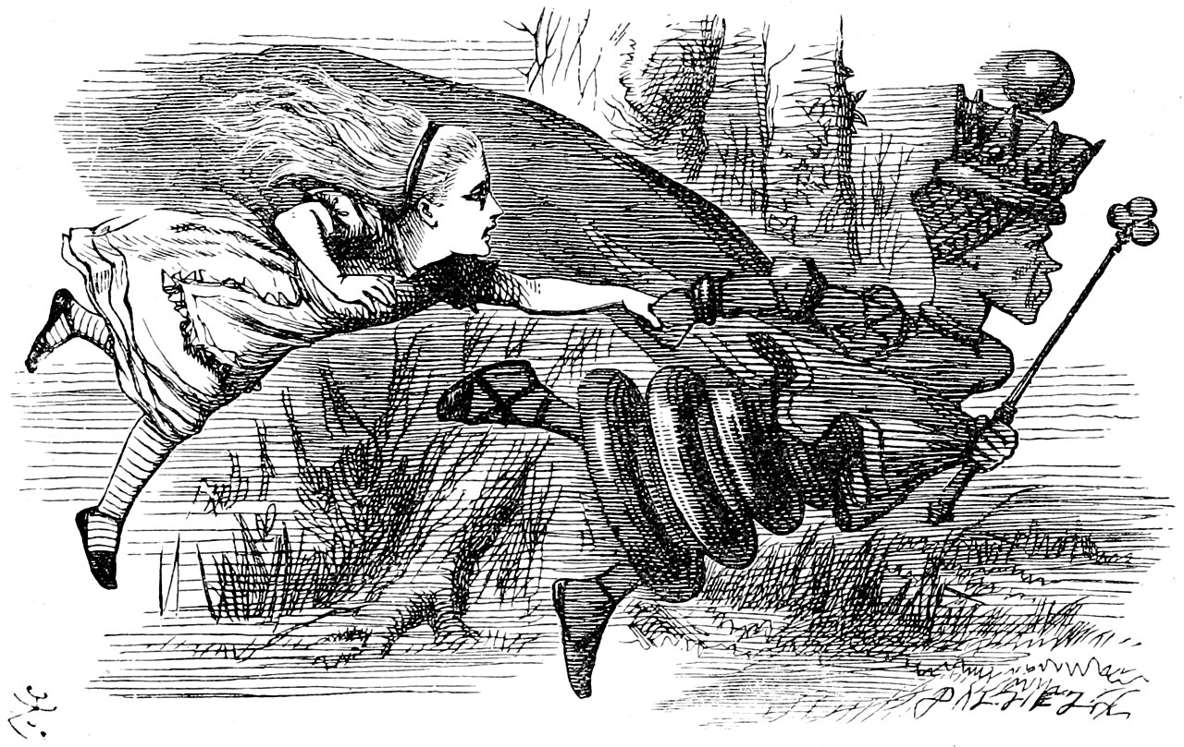
Правило Красной Королевы: «Необходимо бежать со всех ног, чтобы оставаться на одном и том же месте».
Льюис Кэрролл "Алиса в Зазеркалье".

Slide 21
ФИНАнСОВАЯ ГРАМОТНОСТЬ 2021
2018 - 2021
Корректируется общая концепция финансовой грамотности с учетом изменений в финансовых продуктах и финансовой деятельности:
Сохраняется общая структура оценки финансовой грамотности, но изменяются соотношения весов отдельных блоков заданий
Вводятся новые финансовые продукты (цифровые) и новые способы получения и действий с финансами (например, микрозаймы, овердрафты )
Увеличивается блок заданий на «Риски и вознаграждения» (нереальные деньги, повышение ответственности за индивидуальное пенсионное обеспечение)
Расширяется блок оцениваемых стратегий финансового поведения (контроль расходов в режиме онлайн, оплата долгов, принятие решений на основе противоречивой информации)
Уменьшается блок заданий на применение знаний за счет уменьшения расчетных задач
Расширяется система оцениваемых отношений
Завершается полный переход на электронный (компьютерный) формат с использованием интерактивных заданий

Slide 22
ОБРАЗОВАТЕЛЬНЫЕ ЗАДАЧИ БУДУЩЕГО
Целенаправленные усилия по формированию финансовой грамотности в соответствии с международными стандартами в рамках обучения школьным предметам и дополнительного образования
Формирование позитивного отношения к финансовому образованию
Создание равных возможностей в получении финансового образования. В первую очередь это касается детей из семей с низкими доходами, живущих в сельской местности и малых городах
Расширение региональных и национальных исследований в области финансовой грамотности и финансового образования

Slide 23
Создание учебных материалов на основе методологии международных исследованиях
Отечественные программы и практики
(наши разработки)
«Дружи с финансами»: тесты для оценки уровня финансовой грамотности. 2017 – 2018 г.г. 4-й и 9-й классы (начальная и основная школа)
Материалы для мониторинга формирования финансовой грамотности в комплексе шести направлений функциональной грамотности (2019 год: 5-й и 7-й классы, 2020 год: 6, 8 и 9 классы)
-

Slide 24



Измерительные материалы для оценки финансовой грамотности учащихся
На примерах сюжетов, основанных на событиях реальной жизни, выявляется грамотность в основах ведения семейного бюджета и управлении денежными средствами, в способах достижения финансовых целей и защиты от финансовых мошенников.
Измерительные материалы размещены на сайте Института стратегии развития образования РАО по адресу: www.finance.instrao.ru

Slide 25

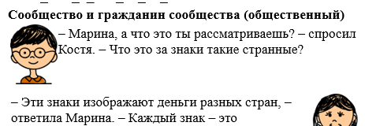
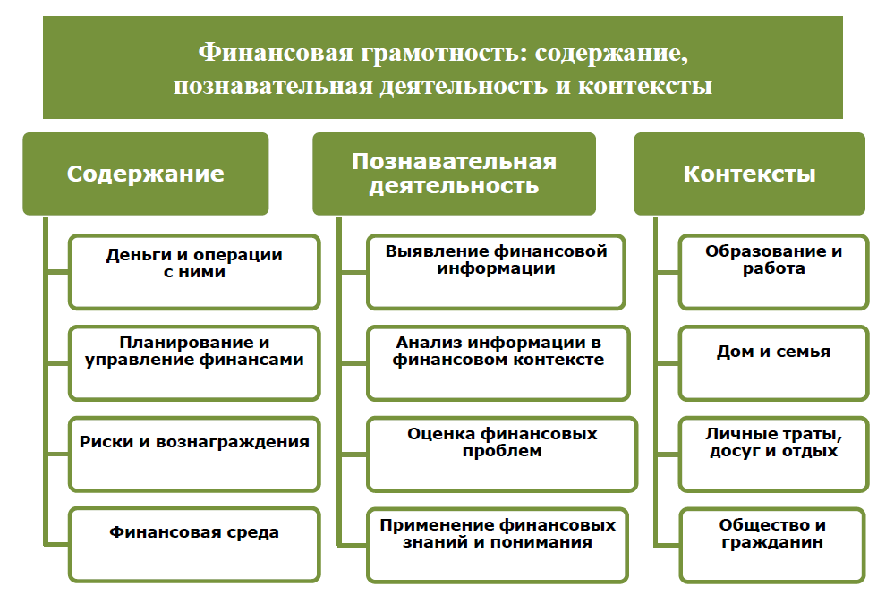
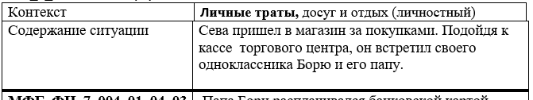
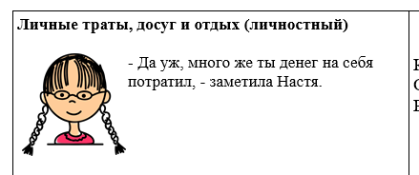
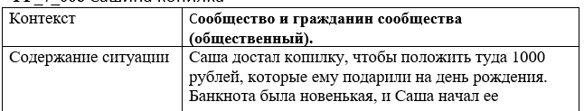
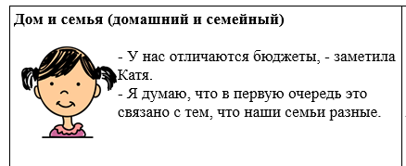
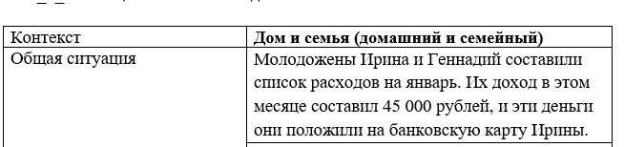
Финансовая грамотность (5-9 классы)
Мониторинг 5 класс
Мониторинг 7 класс
Валюта
Исследование PISA
Деньги
Траты Димы
Сашина копилка
Две семьи
Рациональное поведение
Notes:
Слева и справа на слайде – примеры названий ситуаций, предложенных в качестве основы заданий для 5 и 7 класса.
В центре – предложенные исследованием PISA три области оценки финансовой грамотности: содержание, познавательная деятельность и контексты.
В каждой из них четыре составляющих.
Содержание:
- деньги и операции с ними
- планирование и управление финансами
- риски и выгоды
- финансовая среда
Контексты:
- образование и работа
- дом и семья
- личные траты, досуг и отдых
- общество и гражданин
Познавательные умения
- выявление финансовой информации
- анализ информации в финансовом контексте
- оценка финансовых проблем
- применение финансовых знаний и понимания

Slide 26
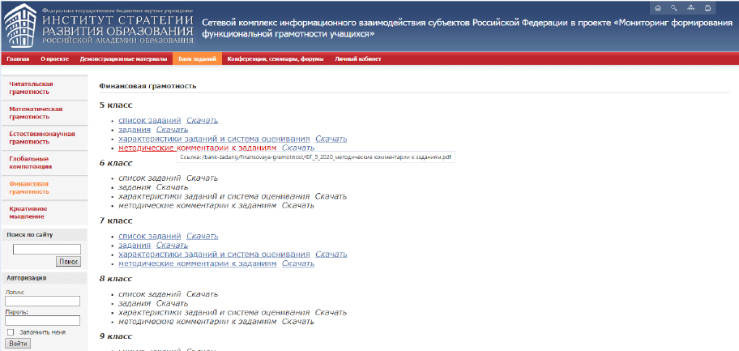
Что подготовлено к 2020/2021 учебному году http://skiv.instrao.ru/bank-zadaniy/finansovaya-gramotnost/

Slide 27
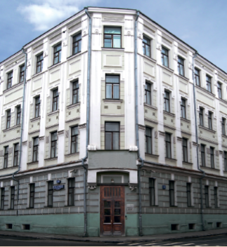








Формируем функциональную грамотность: СЕРИЯ «ФУНКЦИОНАЛЬНАЯ ГРАМОТНОСТЬ. УЧИМСЯ ДЛЯ ЖИЗНИ» проект Института стратегии развития образования РАО
Глобальные компетенции
Креативное мышление
Читательская грамотность
Естественнонаучная грамотность
Финансовая грамотность
Математическая грамотность
направлено на формирование умения применять в жизни знания, полученные в школе
предлагает обучающие и тренировочные задания, основанные на реальных жизненных ситуациях
рассчитано на обучающихся 10—15 лет
содержит развернутые описания особенностей оценки заданий и рекомендации по их использованию
содержит комплекс задач для самостоятельного или коллективного выполнения
приводятся комментарии, предполагаемые ответы и критерии оценивания

Slide 28
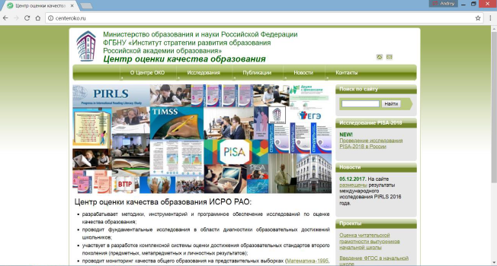
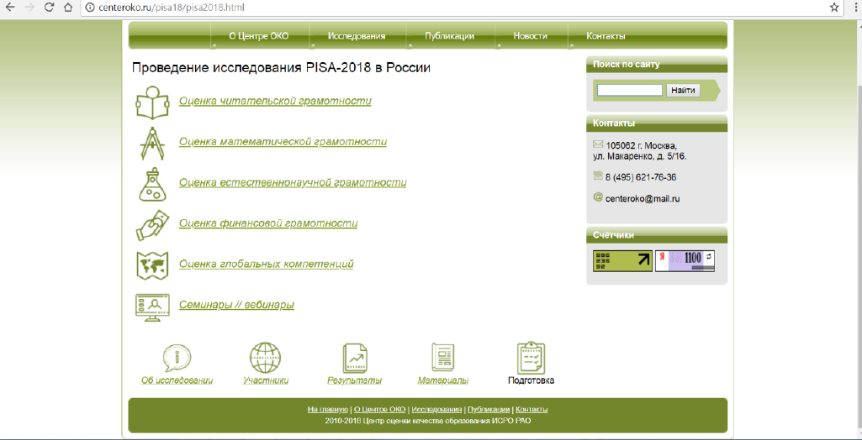
Для дополнительной информации
Центр оценки качества образования ИСРО РАО – http://centeroko.ru тел.: +7-495-621-76-36 – Ковалева Галина Сергеевна – национальный координатор России (электронная почта – centeroko@mail.ru)
Международный координационный центр исследования TIMSS –PIRLS – http://timss2015.org/; http://pirls2016.org/
тел.: +1-617-552-1600 – Ina V.S. Mullis, Michael O. Martin – международные координаторы (электронная почта – timss@bc.edu; pirls@bc.edu)
Организация Экономического Сотрудничества и Развития (ОЭСР) (Organization for Economic Cooperation and Development, OECD) – www.oecd.org/edu/pisa

Slide 29
Спасибо за внимание!
Ковалева Галина Сергеевна, руководитель Центра оценки качества образования Института стратегии развития образования РАО
Тел./факс: (495)-621-76-36
e-mail: centeroko@mail.ru
сайты: www.centeroko.ru

